Slide 1




Slide 2






Slide 3
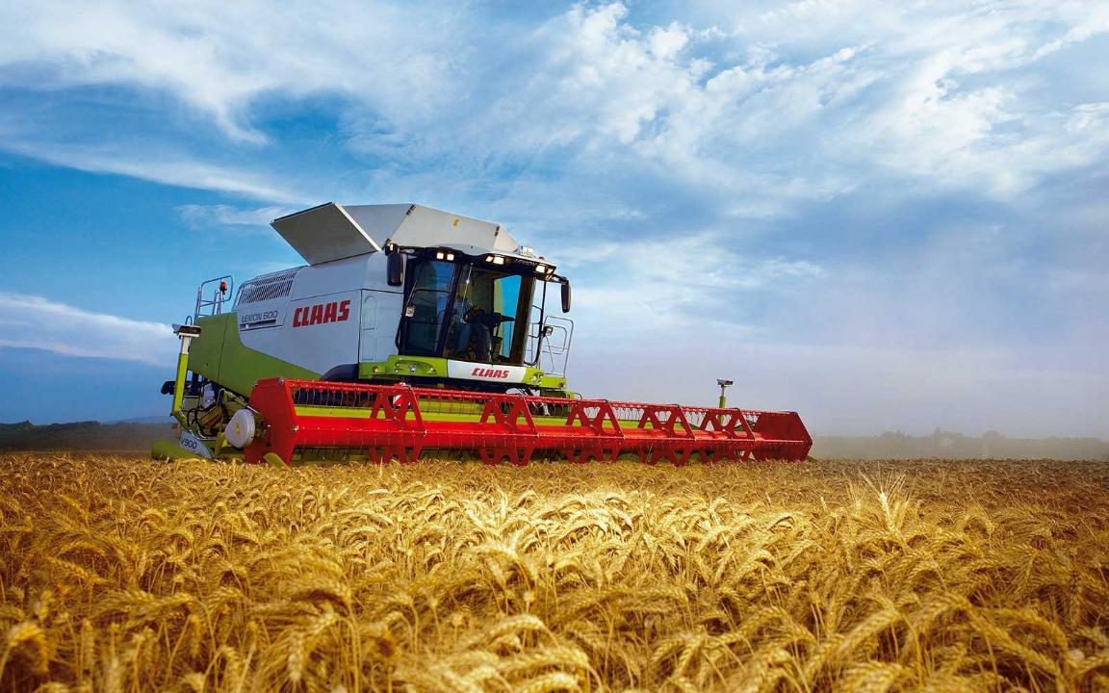
География сельского хозяйства. Растениеводство.
Выполнил: учитель географии Нестеренко О.П. МАОУ «СОШ №23 им. Г.А. Кадзова» п. Айхал

Slide 4
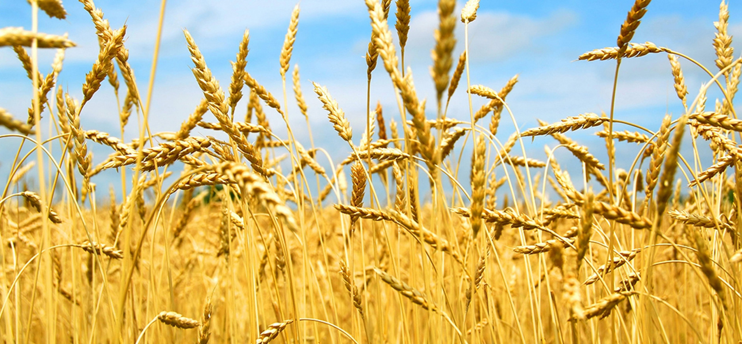
Цель урока
познакомиться с основными сельскохозяйственными культурами, районами их возделывания.

Slide 5

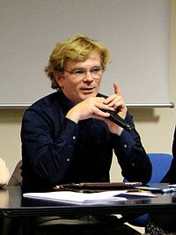
Здравствуйте, Ольга Петровна и ребята! Есть вопрос государственной важности.

Slide 6
По статистике 85% французов пьют кофе ежедневно, вот я и задумался о том , что можно ли выращивать кофе у нас в Франции?

Slide 7
Заполните таблицу
культура | районы выращивания | Страны производители
пшеница
рис
кукуруза
чай
кофе
Какао-бобы
сахарная свёкла
сахарный тростник

Slide 8


Slide 9
Заполните таблицу
культура | районы выращивания | Страны производители
пшеница | Самая распространённая географическая культура. Природные зоны: зона степей и лесостепей | США, Канада, Австралия, Аргентина, Китай, Индия, Франция, Россия
рис
кукуруза
чай
кофе
Какао-бобы
сахарная свёкла
сахарный тростник

Slide 10
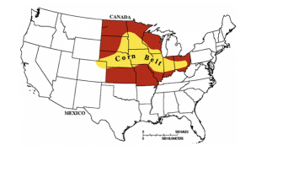

Кукуруза
вторая по распространенности культура. Она является самой урожайной культурой.
- Кукуруза более теплолюбивая, чем пшеница. Произрастает в умеренном и субтропическом поясе.
- Кукуруза не только продовольственная культура. Она также используется для корма животных.
40% мирового сбора кукурузы дает одна страна — США.

Slide 11
Заполните таблицу
культура | районы выращивания | Страны производители
пшеница | Самая распространённая географическая культура. Природные зоны: зона степей и лесостепей | США, Канада, Австралия, Аргентина, Китай, Индия, Франция, Россия
рис
кукуруза | Теплолюбивая культура | США, Китай, Бразилия,
чай
кофе
Какао-бобы
сахарная свёкла
сахарный тростник

Slide 12
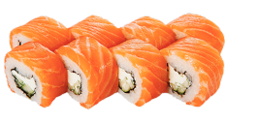
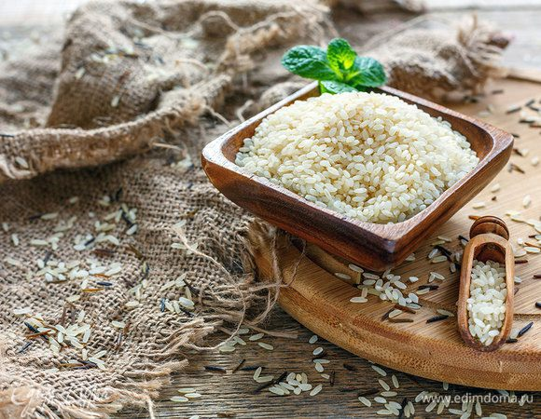
Рис - главная культура Азии
- это основная продовольственная культура стран тропической Азии.
Основные плантации риса располагаются в тропическом муссоном климате.
Рис - это теплолюбивая и влаголюбивая культура.
Большая часть посевов приходится на страны Восточной, Юго-Восточной и Южной Азии.

Slide 13
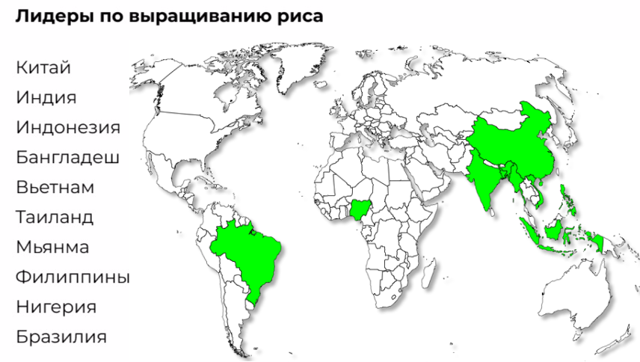

Slide 14
Заполните таблицу
культура | районы выращивания | Страны производители
пшеница | Самая распространённая географическая культура. Природные зоны: зона степей и лесостепей | США, Канада, Австралия, Аргентина, Китай, Индия, Франция, Россия
рис | Влаголюбивая культура. Климатические пояса: экваториальный, субтропический, тропический, муссонный тип | Восточная, Юго-Восточная, Южная Азия, Бразилия
кукуруза | Теплолюбивая культура | США, Китай, Бразилия,
чай
кофе
Какао-бобы
сахарная свёкла
сахарный тростник

Slide 15
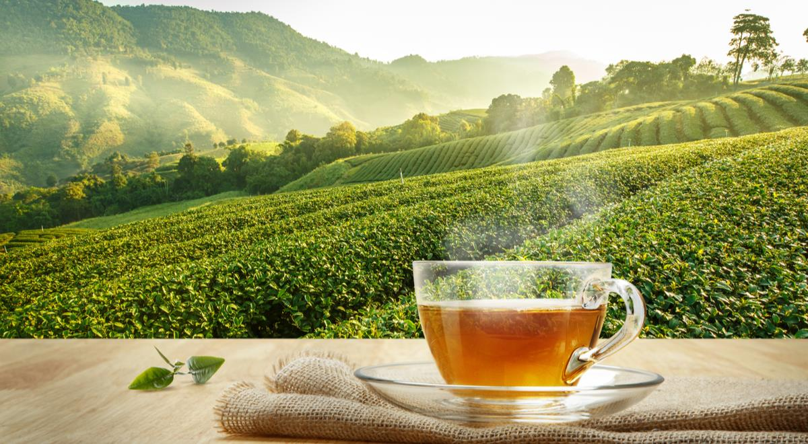
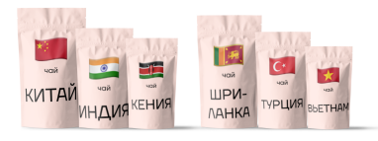
География чая
Чай выращивают на территории тропического и субтропического климатических поясов, где увлажнение избыточное.

Slide 16
Заполните таблицу
культура | районы выращивания | Страны производители
пшеница | Самая распространённая географическая культура. Природные зоны: зона степей и лесостепей | США, Канада, Австралия, Аргентина, Китай, Индия, Франция, Россия
рис | Влаголюбивая культура. Климатические пояса: экваториальный, субтропический, тропический, муссонный тип | Восточная, Юго-Восточная, Южная Азия
кукуруза | Теплолюбивая культура | США, Китай, Бразилия,
чай | (суб)тропический климатический пояс, достаточное количество осадков | Китай, Индия, Кения, Шри-Ланка, Турция, Вьетнам
Какао-бобы
кофе
сахарная свёкла
сахарный тростник

Slide 17
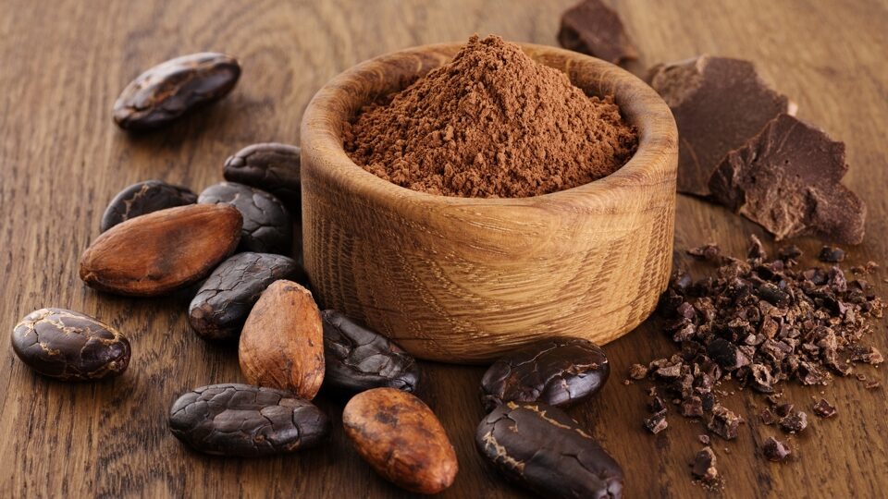
География выращивания какао - бобов
Какао – растение влажных тропических низменностей.
У какао условия произрастания ограниченные, дерево не переносит сильной засухи и не любит очень влажный климат.

Slide 18
Заполните таблицу
культура | районы выращивания | Страны производители
пшеница | Самая распространённая географическая культура. Природные зоны: зона степей и лесостепей | США, Канада, Австралия, Аргентина, Китай, Индия, Франция, Россия
рис | Влаголюбивая культура. Климатические пояса: экваториальный, субтропический, тропический, муссонный тип | Восточная, Юго-Восточная, Южная Азия
кукуруза | Теплолюбивая культура | США, Китай, Бразилия,
чай | (суб)тропический климатический пояс, достаточное количество осадков | Китай, Индия, Кения, Шри-Ланка, Турция, Вьетнам
Какао-бобы | Тропическая культура, тепло- и влаголюбивая культура | Кот-д'Ивуар, Гана, Индонезия, Нигерия, Камерун
кофе
сахарная свёкла
сахарный тростник

Slide 19

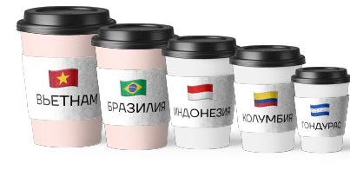
Кофе
Кофейные деревья могут расти только в строго определённом климате – это тропики. Поэтому плантации кофейного дерева распространены только около северного и южного тропика.
Лидером по производству кофе является Бразилия.

Slide 20
Заполните таблицу
культура | районы выращивания | Страны производители
пшеница | Самая распространённая географическая культура. Природные зоны: зона степей и лесостепей | США, Канада, Австралия, Аргентина, Китай, Индия, Франция, Россия
рис | Влаголюбивая культура. Климатические пояса: экваториальный, субтропический, тропический, муссонный тип | Восточная, Юго-Восточная, Южная Азия
кукуруза | Теплолюбивая культура | США, Китай, Бразилия,
чай | (суб)тропический климатический пояс, достаточное количество осадков | Китай, Индия, Кения, Шри-Ланка, Турция, Вьетнам
Какао-бобы | Тропическая культура, тепло- и влаголюбивая культура | Кот-д'Ивуар, Гана, Индонезия, Нигерия, Камерун
кофе | Тропическая культура, влажный и сухой период | Бразилия, Вьетнам, Индонезия, Колумбия, Гондурас
сахарная свёкла
сахарный тростник

Slide 21
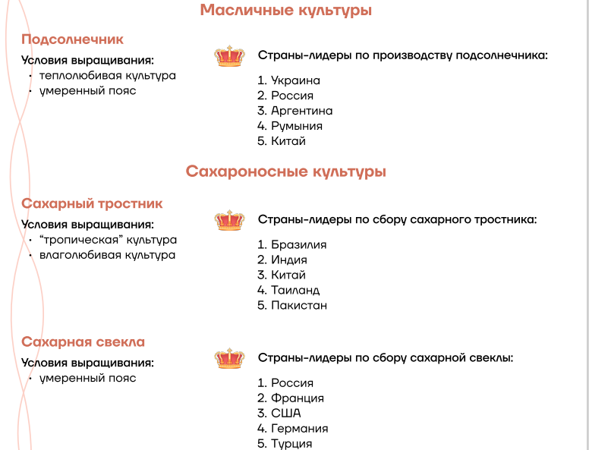


Slide 22
Заполните таблицу
культура | районы выращивания | Страны производители
пшеница | Самая распространённая географическая культура. Природные зоны: зона степей и лесостепей | США, Канада, Австралия, Аргентина, Китай, Индия, Франция, Россия
рис | Влаголюбивая культура. Климатические пояса: экваториальный, субтропический, тропический, муссонный тип | Восточная, Юго-Восточная, Южная Азия
кукуруза | Теплолюбивая культура | США, Китай, Бразилия,
чай | (суб)тропический климатический пояс, достаточное количество осадков | Китай, Индия, Кения, Шри-Ланка, Турция, Вьетнам
Какао-бобы | Тропическая культура, тепло- и влаголюбивая культура | Кот-д'Ивуар, Гана, Индонезия, Нигерия, Камерун
кофе | Тропическая культура, влажный и сухой период | Бразилия, Вьетнам, Индонезия, Колумбия, Гондурас
сахарная свёкла | Умеренный пояс | Россия, Франция, США, Германия, Турция
сахарный тростник | Тропическая культура, влаголюбивая | Бразилия, Индия, Китай, Таиланд, Пакистан

Slide 23
К какому решению по вопросу выращивания кофе вы пришли?

Slide 24
Спасибо ребята за ваши рекомендации, я ознакомлю совет директоров с вашим решением.

Slide 25

Домашнее задание
1. записать непродовольственные культуры в тетрадь стр.158
2. подготовить сообщение об использовании биотехнологий в сельском хозяйстве
3. составить кроссворд по теме: растениеводство

